Slide 1
Unterweisungsmodul
Prüfen von Ladesäulen und Ladeinfrastruktur in der E-Mobilität
Rev. 01_2022-04-28

Slide 2
In diesem Modul lernt man unter anderem:
Prüfung von Ladekabel nach VDE 0702 und VDE 0122-1 mit ICCB
Prüfung von Ladekabel VDE 0702 und VDE 0122-1 ohne ICCB
Erst- und Wiederholungsprüfung der Ladeinfrastruktur nach VDE 0100-600 / VDE 0105-100/A1
Hinweis: Sämtliche Inhalte dieser Präsentation sind urheberrechtlich geschützt. Die Verwendung der Inhalte, auszugsweise oder in der Gesamtheit, ist ohne Zustimmung des Urhebers bzw. Autors verboten. Verletzungen des Urheberrechts werden rechtlich verfolgt.

Slide 3
Prüfung von Ladekabeln
nach VDE 0702 und VDE 0122-1

Slide 4
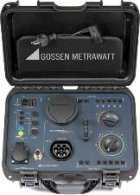
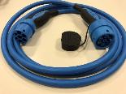
Prüfung nach VDE 0702 und VDE 0122-1
Ladekabel Mode 2 und Mode 3
Ladekabel Mode 2 sind mittels Prüfadapter für Ladekabel mit ICCB zu prüfen.
Ladekabel Mode 3 sind mittels Prüfadapter für Ladekabel zu prüfen
Quelle: Mennekes, GMC

Slide 5
Prüfung nach VDE 0702 und VDE 0122-1
Ladekabel Mode 2 mit ICCB
Messung | Messverfahren | Werte
Schutzleiterwiderstand (sofern technisch möglich!) | Messung der Niederohmigkeit des Schutzleiters mit min. 200 mA Prüfstrom | ≤ 0,3 Ω (mit Anschlussleitungen bis 5 m Länge) zzgl. 0,1 Ω je weitere 7,5 m bis max. 1,0 Ω
Isolationswiderstand | Aktive Leiter gegen Erde | ≥ 1,0 MΩ (Sekundärseite) Herstellerangaben beachten!
Schutzleiterstrom | Messung mit Stromzange (Direkt oder Differenz) | ≤ 3,5 mA
Einhaltung Auslösestrom und Auslösezeit PRCD | Auslöseprüfung PRCD | I_{∆NA} < I_{∆N} ≤ 0,3 s
Quelle: Mennekes, GMC

Slide 6
Prüfung nach VDE 0702 und VDE 0122-1
Ladekabel Mode 3
Messung | Messverfahren | Werte
Schutzleiterwiderstand | Messung der Niederohmigkeit des Schutzleiters mit min. 200 mA Prüfstrom | ≤ 0,3 Ω (mit Anschlussleitungen bis 5 m Länge) zzgl. 0,1 Ω je weitere 7,5 m bis max. 1,0 Ω
Isolationswiderstand | Aktive Leiter gegen Erde | ≥ 1,0 MΩ
Schutzleiterstrom | Messung mit Stromzange (Direkt oder Differenz) | ≤ 3,5 mA
Widerstandscodierung für Fahrzeugkupplung und Stecker nach VDE 0122-1 | Widerstandsmessung mit Multimeter oder Prüfgerät | 13 A Ladekabel 1,5 kΩ 20 A Ladekabel 680 Ω 32 A Ladekabel 220 Ω 63 A Ladekabel 100 Ω
Quelle: Mennekes, GMC

Slide 7

Prüfung nach VDE 0702 und VDE 0122-1
Messung Schutzleiterwiderstandes
Geräte mit Anschlussleitung bis 5 m
≤ 0,3 Ω
ICCB
Je weitere 7,5 m
+ 0,1 Ω
Maximalwert ≤ 1 Ω
ACHTUNG:
Bei Geräten mit einem
Nennstrom > 16 A muss
der Grenzwert anhand
der Leiterlänge,
des Leiterquerschnittes
und des Materials des
Leiters berechnet werden!
Ω
U
Prüfgerät
± 200 mA

Slide 8
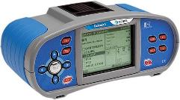
Prüfung nach VDE 0702 und VDE 0122-1
Messung Schutzleiterwiderstandes ICCB mit PE gegensinnig
ICCB
L(N)
N(L)
PE
TEST
Fehlerstrom-
überwachung
U<
ON
R
PE
Überwachung
Sensor-
auswertung
L(N)
N(L)
PE
Versorgungsnetz
230 V / 50 Hz
Quelle: Metrel

Slide 9
Prüfung nach VDE 0702 und VDE 0122-1
Isolationswiderstandsmessung
Messung mit Isolationsmessgerät nach VDE 0413 mit folgenden Werten:
U = min. 500 V
R_{ISO} ≥ 1 MΩ (Ladekabel)
R_{ISO} ≥ 1 MΩ Sekundär (Ladekabel mit ICCB)
U
_
W
R
I
s
o
L
N
L1
L2
L3
N
PE
ICCB
ICCB
Ladekabel
Prüfling
ACHTUNG:
Bei Ladekabeln mit ICCB kann es aufgrund der Elektronik primärseitig zu niedrigen Isolationswerten kommen. Herstellerinformationen beachten!
R
W
I
s
o
R
W
U
I
s
o
_
U
_

Slide 10
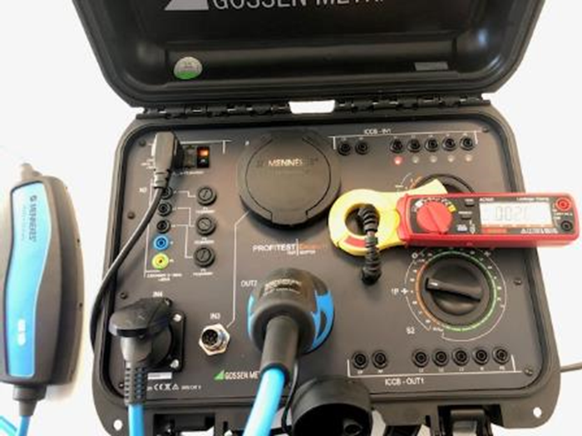
Prüfung nach VDE 0702 und VDE 0122-1
Messung des Schutzleiterstromes
Der Schutzleiterstrom darf 3,5 mA nicht überschreiten.
Mögliche Messverfahren
  Direktes Messverfahren
  Differenzstrommessverfahren
Die Messung muss in beiden Steckerpositionen erfolgen.
Quelle: R. O. E. GmbH

Slide 11
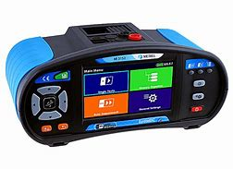
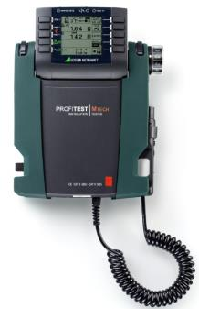
Prüfung nach VDE 0702 und VDE 0122-1 Auslösestrom und Auslösezeit PRCD
Bei der Fehlerstrom-Schutzeinrichtung mit einem Bemessungsdifferenzstrom von max. 30 mA muss messtechnisch nachgewiesen und „protokolliert“ werden, dass die Auslösung bei einem Differenzstrom von 30 mA spätestens nach 0,3 s erfolgt.
Quelle: MEBEDO, GMC, Mennekes

Slide 12
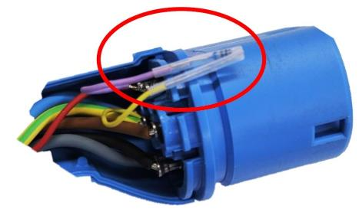
Prüfung nach VDE 0702 und VDE 0122-1
Ladekabel Mode 3 - Strombelastbarkeit der Ladeleitung (PP)
Auf Grund der unterschiedlichen Strombelastbarkeit der Ladeleitungsgarnituren sind gemäß VDE 0122-1 (IEC 61851) Widerstandsnennwerte Rc zwischen PP und PE definiert.
Strombelastbarkeit des Ladekabels | Widerstandsnennwert Rc | Querschnitt
Kein Kabel | ∞ | -
13 A | 1500 Ω | 1,5 mm²
20 A | 680 Ω | 2,5 mm²
32 A | 220 Ω | 6,0 mm²
63 A | 100 Ω | 16,0 mm²
Widerstand zwischen PP und PE Quelle: Mennekes
Widerstandsmessung mit Multimeter oder Prüfgerät

Slide 13
Prüfung nach VDE 0702 und VDE 0122-1
Ladekabel Mode 2
Erprobungen | Funktionen | Ergebnis
Einstellung des Ladestroms (Sofern möglich) | Funktionsprüfung 6 A am ICCB 8 A am ICCB 10 A am ICCB 13 A am ICCB 16 A am ICCB | Ja / Nein Ja / Nein Ja / Nein Ja / Nein Ja / Nein Ja / Nein
Funktionsprüfung der Abschaltung mittels Adapter | Unterbrechung L Unterbrechung N Unterbrechung PE Vertauschung L-PE Fremdspannung U extern auf PE | Ja / Nein Ja / Nein Ja / Nein Ja / Nein

Slide 14
Prüfung nach VDE 0702 und VDE 0122-1
Ladekabel Mode 2
Fahrzeugzustand | Funktionsprüfung | Ergebnis
Status A | kein Fahrzeug angeschlossen | Ja / Nein
Status B | Fahrzeug angeschlossen, aber nicht bereit zum Laden | Ja / Nein
Status C | Fahrzeug angeschlossen und bereit zum Laden, Belüftung des Ladebereichs nicht gefordert | Ja / Nein
Status D | Fahrzeug angeschlossen und bereit zum Laden, Belüftung des Ladebereichs gefordert | Ja / Nein
Status E | Fehler - Kurzschluss CP – PE über interne Diode | Ja / Nein

Slide 15
Erst- und Wiederholungsprüfung der Ladeinfrastruktur
nach VDE 0100-600 / VDE 0105-100/A1

Slide 16
Ladeinfrastruktur
Sichtprüfung
Zustand oder Eigenschaft | Besichtigungsobjekte
Gehäuse der Anlage | Erkennbare Schäden oder Mängel Stand- und Verankerungsbefestigung
Umhüllung, Gehäuse der Anlage, evtl. Kabel und Stecker | Äußere Einflüsse am Standort, Eignung für Aufstellungsort
Gehäuse, Steckverbindungen | Schutz gegen Eindringen von Wasser, Feuchtigkeit oder Gegenstände
Steckdosenmechanismus | Ungehinderter Wasserablauf
Vorhandener Berührungsschutz | Schutz gegen direktes Berühren
Schutzleiter, Potenzialausgleich | Querschnitt, Kennzeichnung, sicherer Anschluss, richtige Verlegung, Schutz gegen indirektes Berühren
Überstromschutz | Zuordnung Leiterquerschnitt
Überspannungsschutz | Auswahl, Anschluss
Zusätzlicher Schutz | Vorhandensein, richtige Auswahl
Schaltpläne, Dokumentation | Vorhandensein, vollständig
Festlegungen des Herstellers | Erfüllt, vollständig
Erdungsanlage | Zustand, Anschlüsse
Beschriftungen, Hinweise | Vorhandensein, lesbar
Anschlussraum | Verschmutzung, Tierbesiedelung
Filter für Lüfter | Luftdurchlässigkeit, Verschmutzung

Slide 17
Ladeinfrastruktur
Niederohmmessung der Schutzleiterstrecken
Widerstandsmessung
des Schutzleiters unter
der Beachtung von
  Querschnitt
  Leitermaterial und
  Länge
Anschlussstellen an
ortsfesten Geräte und
Installationsmaterialien sowie
Steckkontakte für
ortsveränderliche Geräte
sollten eine widerstandslose Verbindung herstellen.
L
N
PE
PG
PG
PG
R
R
R
PE
PE
PE

Slide 18
Ladeinfrastruktur
Messung des Isolationswiderstands
Mindestwerte Isolationswiderstand
Wiederholungsprüfung
Neuanlagen
VDE 0105-100/ A1
VDE 0100-600
ohne Verbraucher
mit Verbraucher
trocken
feucht
trocken
feucht
TN / TT / FELV
1 MΩ
1000
Ω
/V
5
00
Ω
/V
3
00 Ω
/V
15
0 Ω
/V
IT
-
System
1 MΩ
50
Ω
/V
0,5 M
Ω
0,25 M
Ω
Betriebs-spannung | SELV/ PELV | ≤ 500V | > 500V
Mess- spannung | 250 V | 500V | 1000 V
Bei nicht abtrennbaren Überspannungsableitern darf die Messgleichspannung für den betrachteten Stromkreis auf 250 V herabgesetzt werden!
ACHTUNG:
Keine Isolationswiderstandsmessung an RCD Typ B und EV

Slide 19
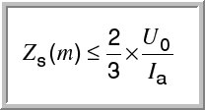
Ladeinfrastruktur
Messung der Schleifenimpedanz
B 16 A
L1
B 16 A
L2
B 16 A
L3
N
PE
Beispiel:
LS-B 16 A
ZS = 2,88 - 30 % Sicherheit= 2 Ω
Ia = 80 A + 50 % Sicherheit= 120 A
Quelle: Beha / R. Trogus
Die Anforderungen an die Fehlerschleifenimpedanz gilt nach VDE 0100-600:2017-06 als erfüllt,
wenn der ermittelte Wert folgende Bedingung einhält.

Slide 20
Ladeinfrastruktur
Fehlerstrom Schutzeinrichtung (RCD) - Anforderungen
Jeder Anschluss eines Ladesystems muss durch eine eigene Fehlerstrom-Schutzeinrichtung (RCD) mit einem Bemessungsdifferenzstrom nicht größer als 30 mA geschützt sein.
Die ausgewählte Fehlerstrom-Schutzeinrichtung (RCD) muss alle aktiven Leiter einschließlich des Neutralleiters abschalten.
Die Fehlerstrom-Schutzeinrichtung (RCD) des Anschlusspunktes muss mindestens vom Typ A sein.
…wenn eine Steckvorrichtung nach VDE 0623-5-1 (IEC 62196) verwendet wird, dann muss ein RCD Typ B oder ein Typ A mit Sondererkennung von Gleichfehlerströmen > 6 mA verwendet werden…

Slide 21
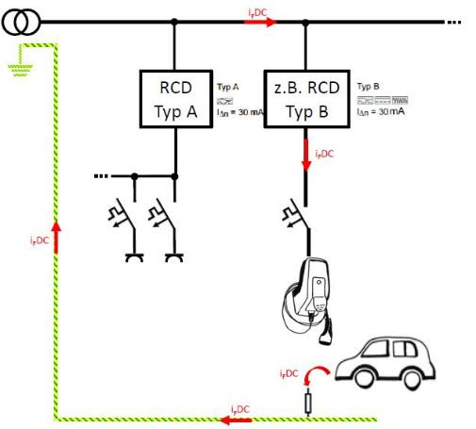
Ladeinfrastruktur
Fehlerstrom Schutzeinrichtung (RCD) - Installation
TN- oder TT- System – Beispiel 1
Bei Ladestationen ohne integriertem Fehlerstromschutzschalter und Leitungsschutzschalter muss der Überstrom- und Fehlerstromschutz in der Installation erfolgen!
Quelle: Mennekes

Slide 22
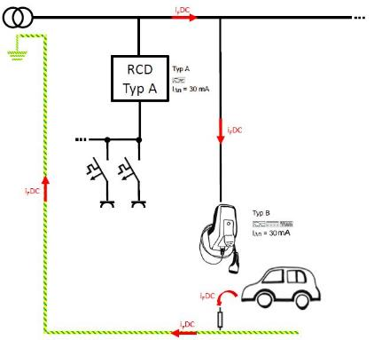
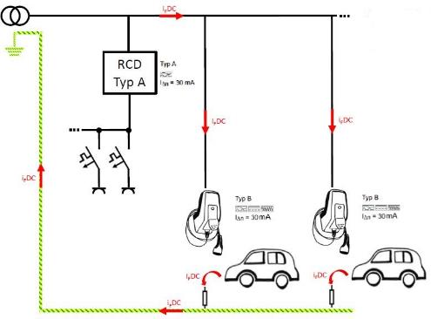
Ladeinfrastruktur
Fehlerstrom Schutzeinrichtung (RCD) - Installation
TN- System – Beispiel 2.1
TN- System – Beispiel 2.2
Quelle: Mennekes

Slide 23
Ladeinfrastruktur
Fehlerstrom Schutzeinrichtung (RCD) - Installation
TT- System – Beispiel 3.1
Um die Abschaltzeiten im TT-Netz einzuhalten, ist es erforderlich, einen Fehlerstromschutzschalter vorzuschalten!
Quelle: Mennekes

Slide 24
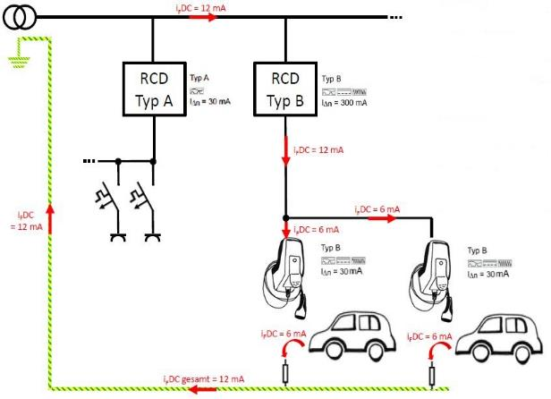
Ladeinfrastruktur
Fehlerstrom Schutzeinrichtung (RCD) - Installation
TT- System – Beispiel 3.2
Um die Abschaltzeiten im TT-Netz einzuhalten, ist es erforderlich, einen Fehlerstromschutzschalter vorzuschalten!
Quelle: Mennekes

Slide 25
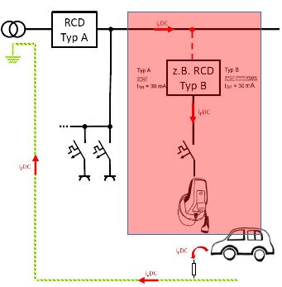
Ladeinfrastruktur
Fehlerstrom Schutzeinrichtung (RCD) - Installation
lt. DIN VDE 0100-722 (IEC 60364-7-722) muss jeder Ladepunkt mit einer eigenen Fehlerstromschutzeinrichtung mit einem Bemessungsfehlerstrom I_{Δn} ≤ 30 mA geschützt werden.
Für Ladepunkte mit einer Steckvorrichtung nach IEC 62196 sind zudem Maßnahmen zum Schutz bei Auftreten von glatten Gleichfehlerströmen I_{FDC} ≥ 6 mA zu treffen (z. B. RCD Typ B).
Ein Fehlerstrom-Schutzschalter vom Typ B darf beispielsweise nicht einem vom Typ A nachgeschaltet werden!!
Quelle: Mennekes

Slide 26
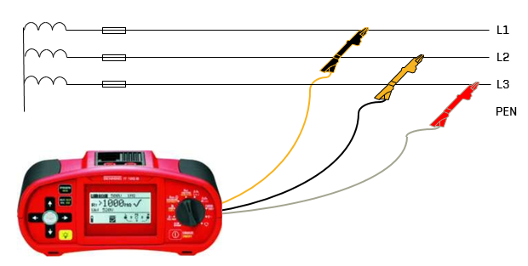
Ladeinfrastruktur
Messung des Rechtsdrehfeldes
Drehfeldrichtungsbestimmung
An allen Drehstromsteckdosen ist festzustellen,
ob ein Rechtsdrehfeld vorliegt.
Von der Dose ausgehend

Slide 27
Ladeinfrastruktur
Prüfung nach VDE 0122-1 – Definitionen
Fahrzeugzustand | Funktionsprüfung
Status A | kein Fahrzeug angeschlossen
Status B | Fahrzeug angeschlossen, aber nicht bereit zum Laden
Status C | Fahrzeug angeschlossen und bereit zum Laden, Belüftung des Ladebereichs nicht gefordert
Status D | Fahrzeug angeschlossen und bereit zum Laden, Belüftung des Ladebereichs gefordert
Status E | Fehler - Kurzschluss CP – PE über interne Diode

Slide 28
Ladeinfrastruktur
Prüfung nach VDE 0122-1 – Prüfbox
Die Systemüberwachung zeigt einen möglichen Phasenausfall aber auch ein Linksdrehfeld an.
Simulation von „gasenden“ und „nicht gasenden“ Fahrzeugen
Simulation einer defekten Leitung
(Kurzschluss zwischen
CP + PE Kontakt)
Test des RCD
(durch externe Messgeräte)
Anschluss von diversen
Verbrauchern zum Testen des Zählers möglich, z.B. Laptop
Anschlussmöglichkeit eines Oszilloskops an einen BNC Anschluss
Inlet Typ2
Inlet Typ1
Quelle: Mennekes

Slide 29
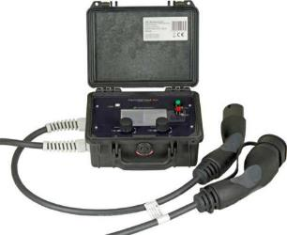
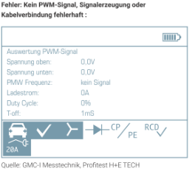
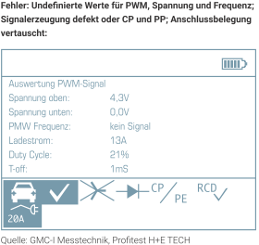
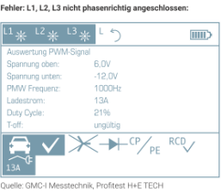
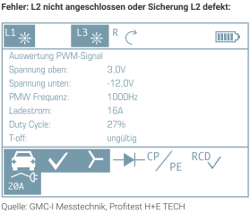
Ladeinfrastruktur
Zusätzliche Messungen (Optional)
Überprüfung des Ladeprozesses mit angeschlossenem EV
  Fahrzeugzustand (CP)
  Strombelastbarkeit der Ladeleitung (PP)
  Auswertung des PWM Signals
  Der gemessene Ladestrom
Quelle: GMC
Beispielhafte Fehlerdiagnosen:

Slide 30
Was man jetzt wissen sollte:
Wie man Mode 2 Ladekabel mit ICCB prüft.
Wie man Mode 3 Ladekabel prüft.
Was bei der Prüfung der Ladeinfrastruktur zu beachten ist.
Hinweis: Sämtliche Inhalte dieser Präsentation sind urheberrechtlich geschützt. Die Verwendung der Inhalte, auszugsweise oder in der Gesamtheit, ist ohne Zustimmung des Urhebers bzw. Autors verboten. Verletzungen des Urheberrechts werden rechtlich verfolgt.

